Slide 1

Apresentação completa

Slide 2
Elaboração
CÁSSIO MARTINHO
Realização

Slide 3
UMA APROXIMAÇÃO À IDÉIA DE REDE

Slide 4
REDES EM TODO LUGAR
Malhas rodoviária e ferroviária
Sistema de energia elétrica
Sistemas de água e esgoto
Postos de saúde
Cadeias de lojas, franquias
Redes de computadores
Internet

Slide 5
REDES EM TODO LUGAR
Mas será tudo isso rede mesmo?

Slide 6
A NATUREZA SE ORGANIZA EM REDE
Onde quer que encontremos sistemas vivos
– organismos, partes de organismos ou comunidades de organismos – podemos observar que
seus componentes estão arranjados à maneira de rede.
Sempre que olhamos para a vida, olhamos para redes. (...)
O padrão da vida, poderíamos dizer,
é um padrão de rede capaz de auto-organização.
Fritjof Capra (A Teia da Vida)

Slide 7
R E D E S N A N A T U R E Z A
I M A G E N S

Slide 8

Os dendritos do neurônio
Os dendritos se ramificam como galhos de uma árvore e servem como o principal aparato para receber sinais de outras células nervosas. Eles funcionam como "antenas" do neurônio e são cobertos por milhares de sinapses. Uma célula nervosa pode ter muitos dendritos que se ramificam muitas vezes, sua superfície é irregular e coberta com espinhas dendríticas que é o local onde as conexões sinápticas são feitas.
(Silvia Helena Cardoso)

Slide 9
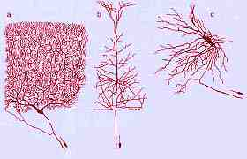
Imagens de redes na natureza
As diversas formas reticulares do neurônio
Neurônios de homem, coelho e gato

Slide 10
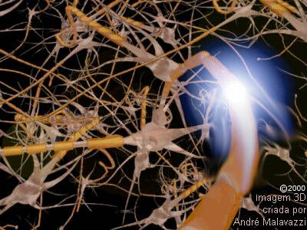
As redes neurais

Slide 11
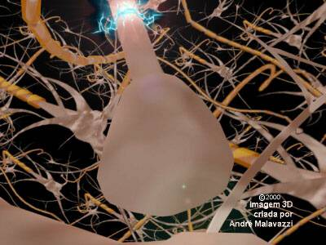
As redes neurais

Slide 12
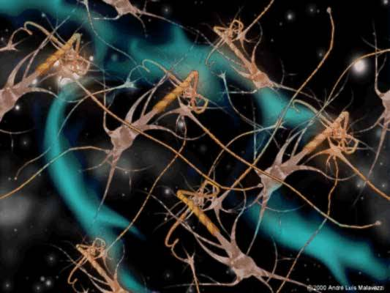
As redes neurais

Slide 13
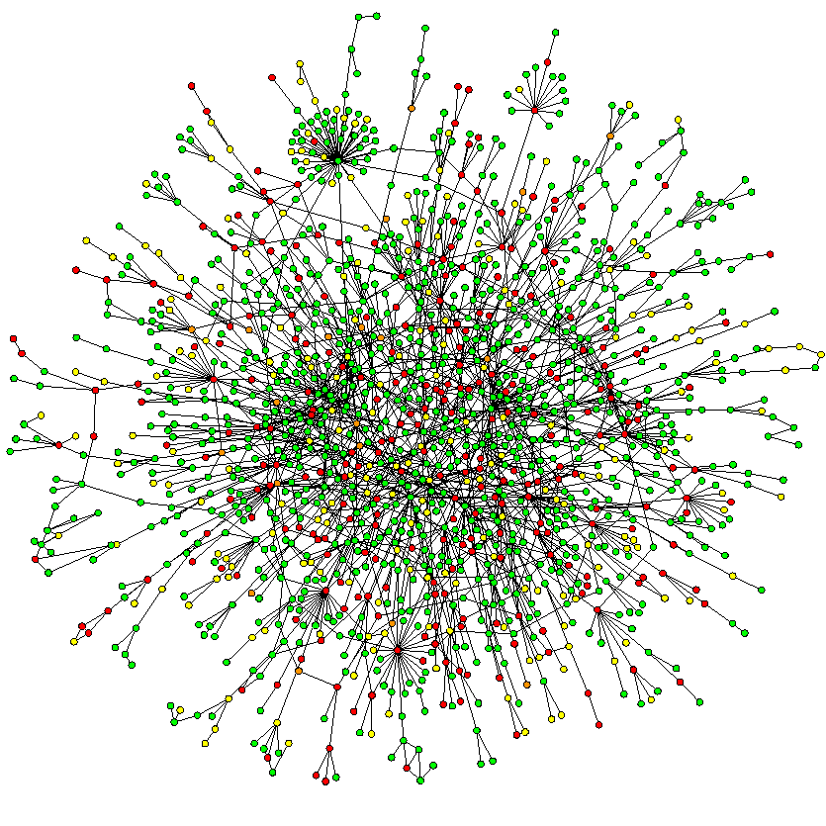
Rede de proteínas numa célula

Slide 14
REDES NA VIDA SOCIAL
I M A G E N S

Slide 15
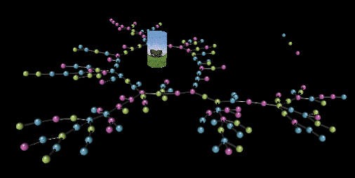
O desenho de uma “rede intertextual”
Diagrama que mostra os relacionamentos entre textos diversos, a partir de referências intertextuais

Slide 16
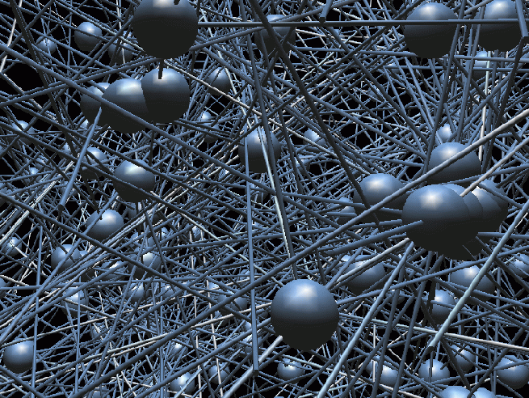
Uma rede social na Austrália

Slide 17
A GRANDE REDE DE COMPUTADORES
I M A G E N S

Slide 18
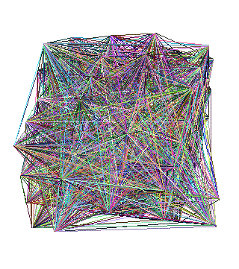
Um mapa da Internet

Slide 19
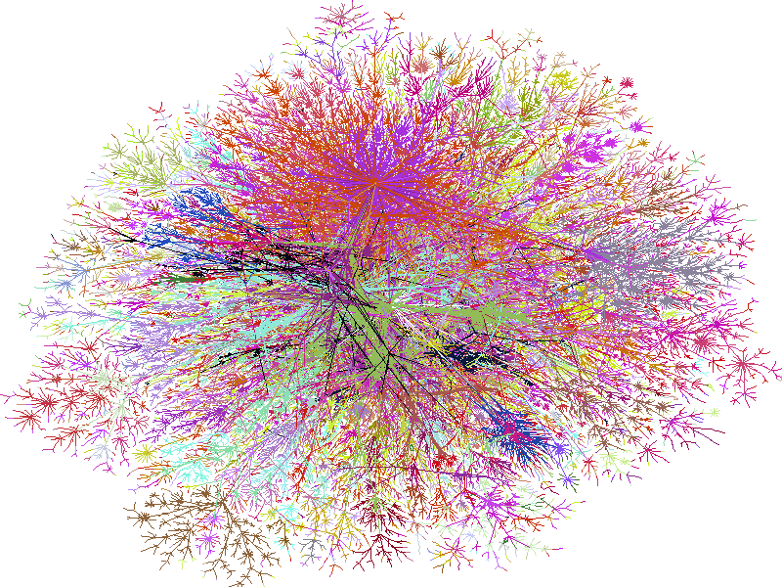
Um mapa da Internet

Slide 20
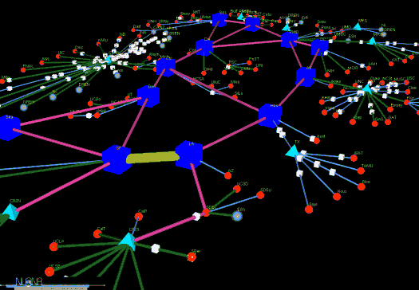
Um mapa da Internet

Slide 21
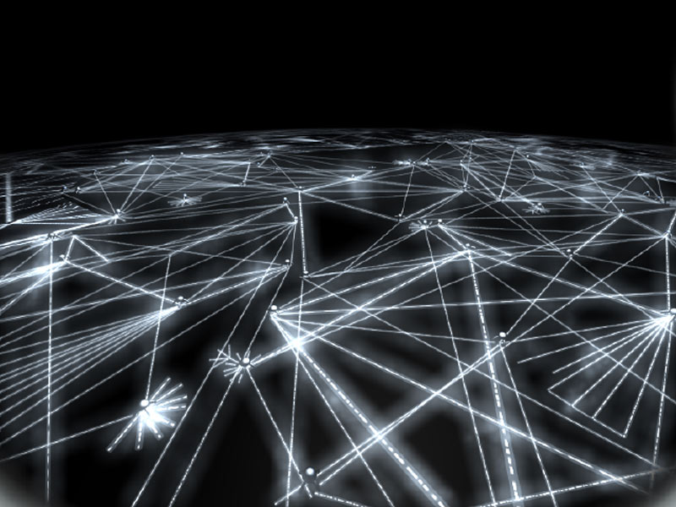
Mapa dos links no espaço virtual da Web

Slide 22
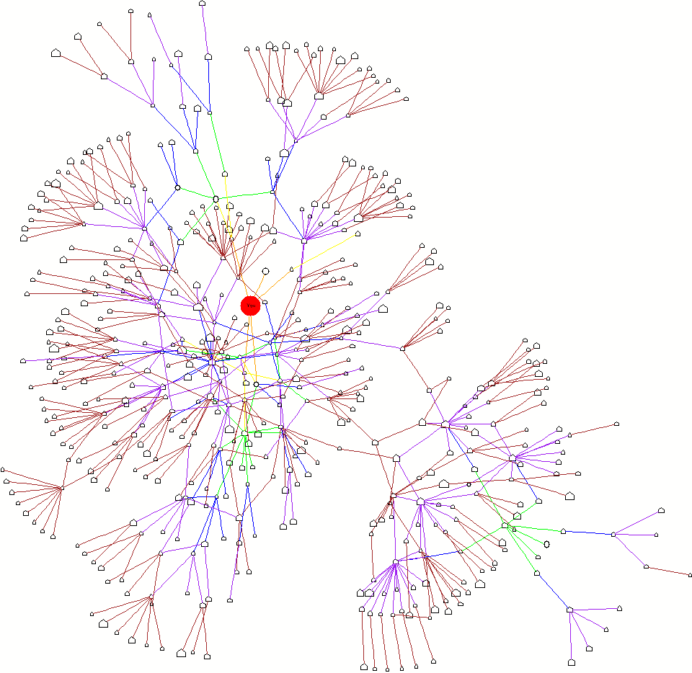
Um desenho da rede peer-to-peer Gnutella

Slide 23
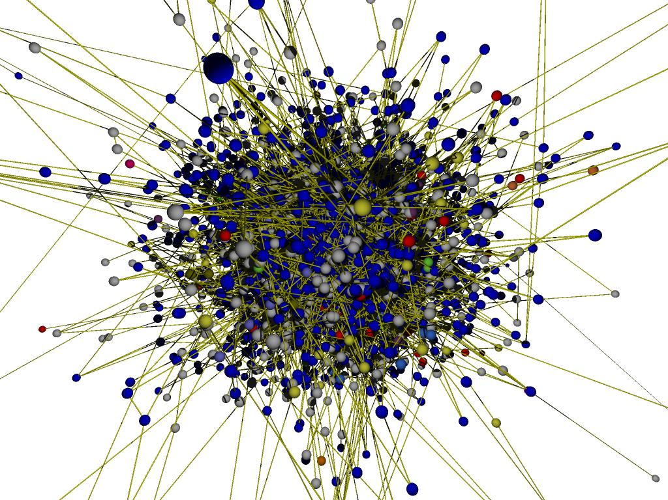
Um mapa da Internet

Slide 24
O QUE É REDE?

Slide 25
A SOCIEDADE-REDE
Redes são instrumentos apropriados para a economia capitalista baseada na inovação, globalização e concentração descentralizada; para o trabalho, trabalhadores e empresas voltadas para a flexibilidade e a adaptabilidade; para uma cultura de desconstrução e reconstrução contínuas; para uma política destinada ao processamento instantâneo de novos valores e humores públicos; e para uma organização social que vise a suplantação do espaço e a invalidação do tempo.
Manuel Castells (A Sociedade em Rede)

Slide 26
AS REDES DA SOCIEDADE CIVIL
Mobilizações de Seattle, Praga, Gênova
Fórum Social Mundial (Porto Alegre)
A rede como estrutura de organização da ação de ONGs e movimentos sociais

Slide 27
HISTÓRICO DAS REDES NO BRASIL
Anos 60/70 – Ditadura e luta pela democracia
Anos 80/90 – Primeiras redes
  Fórum de Defesa da Criança e do Adolescente
  Rede Feminista de Saúde
  Fórum Brasileiro de ONGs
  Ação da Cidadania contra a Miséria
  Rede Brasileira de Educação Ambiental

Slide 28
HISTÓRICO DAS REDES NO BRASIL
Anos 90/2000
  Rede de Informações para o Terceiro Setor – RITS
  Rede Mulheres no Rádio
  Fóruns ONG/Aids
  Redes estaduais de Educação Ambiental
Século 21
  Primeiros financiamentos governamentais
  (Fundo Nacional do Meio Ambiente)
  Inter-Redes

Slide 29
O QUE É REDE
Uma articulação entre diversas unidades que, por meio de certas ligações, trocam elementos entre si, fortalecendo-se reciprocamente, e que podem se multiplicar em novas unidades, as quais, por sua vez, fortalecem todo o conjunto na medida em que são fortalecidas por ele, permitindo-lhe expandir-se em novas unidades.
Euclides Mance

Slide 30
O QUE É REDE
É uma relação moral de confiança: uma rede é um grupo
de agentes individuais que têm em comum normas ou valores além daqueles necessários às transações habituais de mercado.
Francis Fukuyama

Slide 31
O QUE É REDE
É uma forma de organização democrática constituída
de elementos autônomos, interligados de maneira horizontal e
que cooperam entre si.
Cássio Martinho

Slide 32
NOÇÕES SOBRE
A MORFOLOGIA DA REDE

Slide 33
UMA PRIMEIRA IDÉIA: APENAS PONTOS?

Slide 34
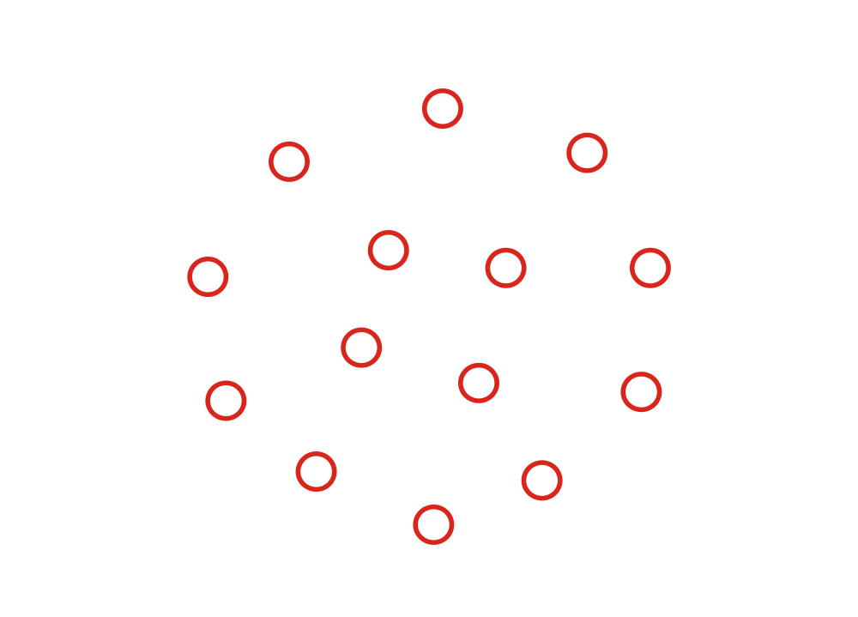
UMA PRIMEIRA IDÉIA: PONTOS E LINHAS!

Slide 35
LINHAS É QUE FAZEM UMA REDE

Slide 36
ENTENDENDO A FORMA DA REDE
A primeira e mais óbvia propriedade de qualquer rede
é a sua não-linearidade – ela se estende em todas as direções.
Desse modo, as relações num padrão de rede são
relações não-lineares.
Fritjof Capra (A Teia da Vida)

Slide 37
ENTENDENDO A FORMA DA REDE
A auto-organização emergiu talvez como a concepção central da
visão sistêmica da vida, e, assim como as concepções de realimentação e auto-regulação, está estreitamente ligada a redes.
Fritjof Capra (A Teia da Vida)

Slide 38
ENTENDENDO A FORMA DA REDE
A rede é o contrário da hierarquia.

Slide 39
REDE = NÃO-HIERARQUIA
Desde que os sistemas vivos, em todos os níveis, são redes,
devemos visualizar a teia da vida como sistemas vivos (redes) interagindo à maneira de redes com outros sistemas (redes). (...)
Em outras palavras, a teia da vida consiste de redes dentro de redes. Em cada escala, sob estreito e minucioso exame, os nodos da rede
se revelam como redes menores.
(continua...)

Slide 40
REDE = NÃO-HIERARQUIA
Tendemos a arranjar esses sistemas, todos eles aninhados dentro de sistemas maiores, num sistema hierárquico, colocando os maiores acima dos menores, à maneira de uma pirâmide. Mas isso é uma projeção humana. Na natureza, não há ‘acima’ ou ‘abaixo’, e não há hierarquias. Há somente redes aninhadas dentro de redes.
Fritjof Capra (A Teia da Vida)

Slide 41
REDE = NÃO-HIERARQUIA
A capacidade de operar sem hierarquia é uma das mais
importantes propriedades distintivas da rede.

Slide 42
REDE = NÃO-HIERARQUIA
Rede é conjunto de pontos interligados de forma horizontal, isto é, um conjunto de nós e linhas organizado de forma não-hierárquica.

Slide 43
ENTENDENDO A FORMA DA REDE
A CONECTIVIDADE
O fenômeno de produção das conexões – a conectividade – é que constitui a dinâmica de rede. A rede se exerce por meio da realização contínua das conexões, existindo apenas na medida em que houver ligações (sendo) estabelecidas.

Slide 44
A CONECTIVIDADE
Ponto fora
da rede

Slide 45
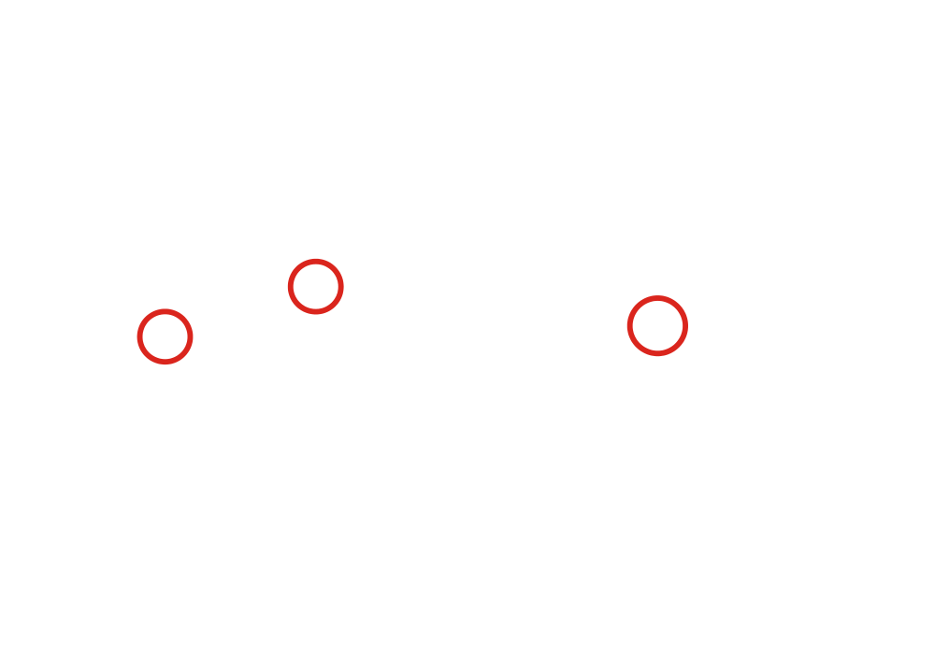
ENTENDENDO A FORMA DA REDE
A CONECTIVIDADE
Um par de pontos
Muitas linhas

Slide 46
ENTENDENDO A FORMA DA REDE
DENSIDADE
14 linhas

Slide 47
ENTENDENDO A FORMA DA REDE
DENSIDADE
37 linhas

Slide 48
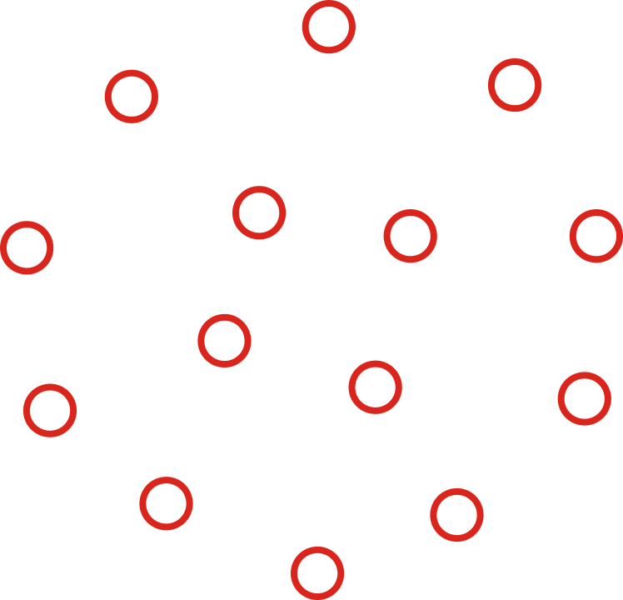
ENTENDENDO A FORMA DA REDE
DENSIDADE
91 linhas

Slide 49
ENTENDENDO A FORMA DA REDE
DENSIDADE
(a) 14
(b) 37
(c) 91

Slide 50
ENTENDENDO A FORMA DA REDE
DENSIDADE
A lição trazida pela densidade é de que quanto maior for o número de conexões, mais compacta, integrada, coesa e orgânica será a rede.

Slide 51
ENTENDENDO A FORMA DA REDE
DENSIDADE
As redes são sistemas abertos,
em constante relacionamento com o meio.

Slide 52
ENTENDENDO A FORMA DA REDE
DENSIDADE
A rede nunca é a mesma dois instantes seguidos, nem pára de
crescer ou de se espraiar.
A conectividade é a razão do movimento permanente da rede. Conexões produzem conexões, e novos pontos conectados incorporam ao sistema as conexões que carregam.

Slide 53
ENTENDENDO A FORMA DA REDE
DENSIDADE
Cada ponto, ao estabelecer uma conexão, amplia os limites da rede. Ao fazê-lo, permite o estabelecimento de novas conexões com outros pontos, que, com suas próprias conexões, vão empurrando os limites da rede para mais longe à medida que o processo transcorre.

Slide 54
Aluno A

Slide 55
Aluno A

Slide 56
Aluno A

Slide 57
Aluno A

Slide 58
Aluno A

Slide 59
Aluno A

Slide 60
ENTENDENDO A FORMA DA REDE
DENSIDADE
Uma rede não comporta centro porque cada ponto conectado
pelo emaranhado de linhas pode vir a ser o centro da rede num determinado instante.

Slide 61
ENTENDENDO A FORMA DA REDE
DENSIDADE
Descentralização é o termo que se usa para designar a distribuição
de uma certa medida de atividades, informações ou poder no âmbito
de um sistema qualquer. No caso das redes, a descentralização é uma propriedade da forma do sistema. Redes são sistemas
descentralizados por definição.

Slide 62
O centro da rede

Slide 63
O centro da rede
O centro da rede
O centro da rede

Slide 64
O centro da rede
O centro da rede
O centro da rede
O centro da rede

Slide 65
O centro da rede
O centro da rede
O centro da rede
O centro da rede
O centro da rede

Slide 66
O centro da rede
O centro da rede
O centro da rede
O centro da rede
O centro da rede
O centro da rede

Slide 67
O centro da rede
O centro da rede
O centro da rede
O centro da rede
O centro da rede
O centro da rede
O centro da rede

Slide 68
O centro da rede
O centro da rede
O centro da rede
O centro da rede
O centro da rede
O centro da rede
O centro da rede
O centro da rede

Slide 69
O centro da rede
O centro da rede
O centro da rede
O centro da rede
O centro da rede
O centro da rede
O centro da rede
O centro da rede
O centro da rede

Slide 70
O centro da rede
O centro da rede
O centro da rede
O centro da rede
O centro da rede
O centro da rede
O centro da rede
O centro da rede
O centro da rede
O centro da rede
O centro da rede

Slide 71
O centro da rede
O centro da rede
O centro da rede
O centro da rede
O centro da rede
O centro da rede
O centro da rede
O centro da rede
O centro da rede
O centro da rede
O centro da rede

Slide 72
O centro da rede
O centro da rede
O centro da rede
O centro da rede
O centro da rede
O centro da rede
O centro da rede
O centro da rede
O centro da rede
O centro da rede
O centro da rede
O centro da rede

Slide 73
ENTENDENDO A FORMA DA REDE MULTIDIMENSIONALIDADE
Uma rede pode ter muitos níveis, camadas, círculos, dimensões. Redes não têm centro, portanto também não tem periferias.
As redes se interpenetram e se combinam.

Slide 75
Rede da escola
Rede de
vizinhança
Grupo de jovens

Slide 76
ENTENDENDO A FORMA DA REDE
TRANSITIVIDADE
Estabelecendo uma ponte: uma única conexão entre dois pontos liga, automaticamente, redes inteiras.
Um nó da rede é via de passagem para outro nó.
As conexões de um ponto servem como conexões de segundo grau ao ponto imediatamente anterior.

Slide 77
ENTENDENDO A FORMA DA REDE
TRANSITIVIDADE

Slide 78
ENTENDENDO A FORMA DA REDE
EXTENSÃO CARACTERÍSTICA DE CAMINHO
A experiência de Stanley Milgram (1967)
A experiência de Duncan Watts (2003)

Slide 79
ENTENDENDO A FORMA DA REDE
EXTENSÃO CARACTERÍSTICA DE CAMINHO
A extensão característica de caminho é o número médio de conexões necessárias entre um ponto e outro ponto qualquer da rede. Tal noção se refere à existência do caminho mais curto entre um ponto e qualquer outro no âmbito da rede.

Slide 83
Aluno A
Colega
A prima

Slide 84
ENTENDENDO A FORMA DA REDE
MULTIPLICIDADE DE CAMINHOS
Uma das vantagens da rede é a existência de múltiplos caminhos.
A multiplicidade de caminhos no âmbito da rede é a garantia da liberdade de estabelecer conexões.

Slide 85
Aluno A
Colega
Irmã
A prima
Amiga da irmã

Slide 86
ENTENDENDO A FORMA DA REDE
HORIZONTE CRÍTICO
A maior parte da rede estará sempre para além do horizonte de visão. Quanto mais conectado for um ponto – isto é, quanto mais conexões diretas ele tiver – e mais rede à sua volta ele puder enxergar, mais extensa será a rede oculta por trás do horizonte.

Slide 87
A rede
invisível
Aluno A
A parte visível da rede

Slide 88
A rede de uma pessoa é
sempre maior do que ela imagina e sempre menor do que poderia ser.

Slide 89
ENTENDENDO A FORMA DA REDE
PONTOS HIPERCONECTORES
As múltiplas conexões de um ponto hiperconector servem de atalho para os demais pontos que compõem a rede.

Slide 91
ENTENDENDO A FORMA DA REDE
PONTOS HIPERCONECTORES
Alguns poucos indivíduos conectados podem conectar comunidades inteiras com o mundo exterior. Assim como os pontos-de-mil-linhas fazem nos sistemas-rede, indivíduos hiperconectores podem servir de catalisadores da mudança no âmbito das comunidades.

Slide 92
O ACIONAMENTO DA REDE
De modo geral, as pessoas só vêem a rede quando precisam dela.
A rede aparece quando é acionada.
Acionar a rede significa colocar em ação deliberada as
comunidades das quais o indivíduo faz parte. Acionar a rede é colocar comunidades em ação.

Slide 93
FUNDAMENTOS DA ORGANIZAÇÃO EM REDE

Slide 94
UM OUTRO TIPO DE ORGANIZAÇÃO
Redes são formas não-institucionais de organização. São mais parecidas com dinâmicas de organização espontânea do que com instituições caracterizadas por um conjunto de atribuições, papéis, regulamentos, cargos e departamentos. Por isso, requer um modo de operação distinto das organizações hierárquicas, burocracias e instituições.

Slide 95
PARTICIPAÇÃO VOLUNTÁRIA
Pessoas (ou organizações) participam da rede quando querem e
porque assim o desejam. Elas não são obrigadas a fazê-lo;
decidem compartilhar do projeto coletivo da rede porque acreditam
e investem nele.

Slide 96
AUTONOMIA
Na rede, as conexões se fazem de forma não-linear e imprevisível, conforme a vontade, o interesse ou a decisão de cada um. O trabalho em rede depende, a todo momento, da ação autônoma de cada um.

Slide 97
PACTO ENTRE AUTÔNOMOS
O funcionamento da rede depende de um pacto que realize uma “coordenação das autonomias”, garantindo, num só movimento, a ação coletiva e a individualidade de cada membro da rede. Na rede, as normas devem ser necessariamente resultado de pactos e acordos estabelecidos por todos.

Slide 98
RESPEITO À DIFERENÇA
Ser autônomo quer dizer ser diferente, ter modos diferenciados
de agir, pensar e existir. Autonomia e diferença são as duas faces de uma mesma concepção.

Slide 99
ISONOMIA
A isonomia é a característica que mais distingue uma organização horizontal de uma hierarquia. Há isonomia quando todos são iguais perante um mesmo conjunto de normas; quando todos são iguais politicamente, isto é, quando têm direito ao mesmo tratamento e compartilham os mesmos direitos e deveres.

Slide 100
ORGANOGRAMAS DIFERENTES
Pirâmide
Rede

Slide 101
HIERARQUIA VERSUS REDE
Na hierarquia, um aumento gradativo na concentração de poder ocorre na medida em que se escala os níveis da pirâmide.
No topo da pirâmide concentra-se o poder.

Slide 102
DESCONCENTRAÇÃO DO PODER
Nas estruturas horizontais, não há poder concentrado. Ao contrário, há a sua desconcentração. No modo de operação em rede, há desconcentração quando o poder está diluído entre os nós que compõem a rede.

Slide 103
DOIS TIPOS DE AÇÃO NA REDE
Ação concertada – quando a rede funciona e age como um todo, como um organismo, como uma só “entidade”, mediante a participação de todos (ou de muitos).
Ação difusa – fenômeno no qual uma série de ações diferenciadas ocorre na rede, sem coordenação única, sob lideranças diferentes.

Slide 104
EMPODERAMENTO
A rede realiza uma operação de potencialização ou empoderamento. Cada integrante da rede recebe um investimento de confiança e poder. Todo o poder da rede converge para cada nó, conforme as circunstâncias.

Slide 105
MUITAS LIDERANÇAS
Na medida em que os integrantes da rede
são pares entre si, não há espaço para relações de subordinação e
o poder é desconcentrado,
a organização só pode ser “liderada” por muitas cabeças.
A desconcentração do poder na rede gera
o fenômeno da multiliderança.

Slide 106
COMUNICAÇÃO
A rede depende dos processos de comunicação
para constituir-se como tal. A articulação das múltiplas lideranças e a devida coordenação de suas ações diferenciadas só é possível mediante a troca de informação. A comunicação é o elemento regulador do sistema.

Slide 107
DEMOCRACIA
A democracia é o pressuposto lógico da desconcentração de poder, do respeito à autonomia e à diversidade e da multiliderança.
Não haveria outro modelo possível de tomada de decisão numa rede.
É por meio da via democrática, de co-ordenação e co-decisão, que a rede “controla” as ações que realiza.

Slide 108
AUTOGOVERNO
A prática da ação difusa, na qual cada integrante da rede toma suas decisões e empreende suas ações, prescinde, na maior parte das vezes, de consulta ao grupo. Os nós da rede, autônomos e investidos de poder, basicamente realizam sem pedir permissão, orientados por um princípio de autogoverno compartilhado por todos.

Slide 109
COMUNIDADE DE PROPÓSITO
Participar de uma rede implica compartilhar os mesmos propósitos e os mesmos valores comungados pelos demais integrantes da rede.
O autogoverno na rede é possível porque ela é, antes de mais nada, uma “comunidade de propósito”.

Slide 110
COMUNIDADE DE PROPÓSITO
“O propósito faz o papel de coordenação tradicionalmente desempenhado pelo comando e o controle centralizados. A força do propósito mantém a coesão entre os participantes, unifica elementos díspares, atuando como se fosse uma força centrífuga. O propósito fornece contexto para a ação.”
Jessica Lipnack e Jeffrey Stamps

Slide 111
COMO CRIAR E ORGANIZAR UMA REDE

Slide 112
TIPOS DE REDES
Redes temáticas – têm num determinado tema, questão, problema ou política, o elemento que justifica a sua organização e em torno do qual gravitam os atores participantes.
Redes territoriais – têm num determinado território o ponto comum de aglutinação dos parceiros.

Slide 113
TIPOS DE REDES
Redes de troca de informação – espaços de veiculação de notícias e intercâmbio de conhecimento (de modo geral, por meio de tecnologias de comunicação e informação).

Slide 114
TIPOS DE REDES
Redes operativas – realiza uma série de atividades, como pesquisas e estudos; articulação política; acompanhamento de políticas públicas; formação e capacitação; defesa e conquista de direitos sociais e causas coletivas; prestação de serviços etc. Necessariamente, realiza também troca de informação.

Slide 115
COMO NASCE UMA REDE
Uma rede surge no momento em que um grupo identifica entre si uma “capacidade de projeto comum”.
Dois momentos:
a) Identificação de parceiros;
b) Definição de um projeto comum.

Slide 116
PLANEJANDO A REDE
Quais os objetivos da rede?
Quais as áreas de atuação da rede?
A quem interessa a rede?
Quem se beneficiará com o trabalho da rede?
Quem são (e por que) os potenciais integrantes da rede?
O que a rede pretende fazer?

Slide 117
TERMO DE ADESÃO
Um texto que atesta de forma explícita o desejo e a decisão de um determinado integrante (pessoa ou organização) em participar do projeto coletivo. Serve como uma espécie de atestado de compromisso ou um contrato que expressa a importância e a natureza da participação.

Slide 118
DESENHO ORGANIZACIONAL
Quais serão as atividades, produtos e serviços da rede (para os membros e para a sociedade)?
Quais são os resultados esperados?
Quais são as regras que regerão os relacionamentos e as
atividades da rede?
Como se dará a tomada de decisão?

Slide 119
DESENHO ORGANIZACIONAL
De que forma será feita a administração e o acompanhamento das ações da rede?
Que tipo de informação deve circular pela rede e de que forma?
Quais tarefas serão necessárias para animar e manter viva a participação dos membros da rede?
Quanto custa e de onde virão os recursos para a consolidação e a manutenção da rede?

Slide 120
DESENHO DO ORGANOGRAMA
Formas de decisão
Colegiados, conselhos, instâncias
Estruturas operacionais
Secretaria executiva
Facilitação

Slide 121
DESENHO DO ORGANOGRAMA
ALERTA
O grande equívoco nos processos de desenho organizacional de rede é o de produzir um organograma que não tenha a estrutura de rede. O desenho de rede é o próprio organograma.

Slide 122
ANIMAÇÃO DA REDE
A animação é o conjunto de ações necessárias para
alimentar o desejo e o exercício da participação,
para dar ânimo renovado e vigor às dinâmicas de conexão e relacionamento entre os integrantes da rede.
Tudo o que se refere à promoção da participação e
da interação é uma ação de animação.

Slide 123
ANIMAÇÃO DA REDE
A comunicação é o dispositivo de animação por excelência.

Slide 124
COMUNICAÇÃO
A informação é o alimento da rede. Sua função, mais do que de transportar significados de um lugar a outro, é a de organizar
a ação da rede. A comunicação na rede, assim como na dinâmica social, é estruturante.

Slide 125
GESTÃO DA INFORMAÇÃO
O princípio orientador de uma gestão da informação
em rede deve ser compatível com o caráter descentrado da rede: a comunicação não pode ser de mão única e a distribuição de informação deve se dar também de forma descentralizada e
não-linear. Cada nó integrante da rede é potencialmente emissor e receptor de informação, de forma ativa e deliberada.

Slide 126
INSTRUMENTOS DE COMUNICAÇÃO
Internet:
Sites na web
E-mail
Listas de discussão
Sistemas peer-to-peer
Informativos
Publicações
Transmissão oral

Slide 127
LISTA DE DISCUSSÃO
Funções possíveis:
  Veículo de notícias
  Troca de informações gerenciais e operacionais
  Debate de temas
  Deliberação, tomada de decisão

Slide 128
WEB SITES
Funções:
  Base de dados
  Veículo de notícias
  Ambiente eletrônico de conversação: salas de
  Bate-papo, ciberfóruns
  Referência para contatos

Slide 129
MÍDIAS CONVENCIONAIS
Boletim ou jornal
Livros, revistas, relatórios, cartilhas
Folhetos, folders, panfletos, cartazes
O que deve importar para a rede é a circulação de informação, não os meios nos quais ela está gravada, impressa ou em suspensão.

Slide 130
ANIMAÇÃO
Comunicação;
Criação de espaços presenciais de conversação;
Estímulo à interação lateral no interior da rede.

Slide 131
ESPAÇOS DE CONVERSAÇÃO
São o terreno mais propício ao surgimento dos vínculos de afeto entre as pessoas e que são vitais para o pleno desenvolvimento das redes. A interação face-a-face e a “comunicação sem distância” apresentam-se como o principal agente catalisador das ações. São influxos de ânimo, sopros de vida para as redes.

Slide 132
ESPAÇOS DE CONVERSAÇÃO
Criar espaços de conversação significa promover encontros presenciais, nos quais os participantes da rede possam ter a oportunidade de estabelecer contatos, conversar, trocar idéias e intercambiar experiências, se reconhecer no outro, construir sensos de identidade, comparar diferenças e criar vínculos afetivos.

Slide 133
TIPOS DE ENCONTROS PRESENCIAIS
Reuniões de trabalho
Grupos de estudos
Cursos
Palestras, seminários, congressos
Almoços, confraternizações, festas
Eventos recreativos

Slide 134
FOMENTO ÀS INTERAÇÕES LATERAIS
Interações laterais são aquelas, próprias das dinâmicas da conectividade, em que dois nós da rede estabelecem uma relação particular entre si. São interações laterais, porque horizontais.

Slide 135
FOMENTO ÀS INTERAÇÕES LATERAIS
Interações laterais são aquelas, próprias das dinâmicas da conectividade, em que dois nós da rede estabelecem uma relação particular entre si. São interações laterais, porque horizontais. Regem-se por um contrato que lhes é peculiar.
Elas se auto-regulam. Apesar de participarem da rede, possuem “vida própria”.

Slide 136
FOMENTO ÀS INTERAÇÕES LATERAIS
A rede como padrão de organização não está orientada somente para a promoção da ação coletiva coordenada. A rede é uma dinâmica de organização que desencadeia processos imprevisíveis de criação. As interações laterais, dessa forma, são exemplos de fenômenos criativos no interior da rede.

Slide 137
FOMENTO ÀS INTERAÇÕES LATERAIS
É tarefa da animação estimular a ocorrência de uma infinidade de interações laterais (ou seja, relações) entre os nós participantes da rede. Em termos práticos: promover oportunidades de interação e parceria produtiva entre os participantes, tentando identificar as afinidades, as correspondências e complementaridades existentes entre um nó e outro, de modo a fomentar laços mais efetivos.

